Slide 2
Dagens program
Præsentation af Rybners
Præsentation af Rybners Almene Gymnasium
Gå på opdagelse i det Virtuelle univers på Rybners Almene Gymnasium – Find 11 rigtige ☺
Kahoot Quiz
Tak for i dag ☺

Slide 3
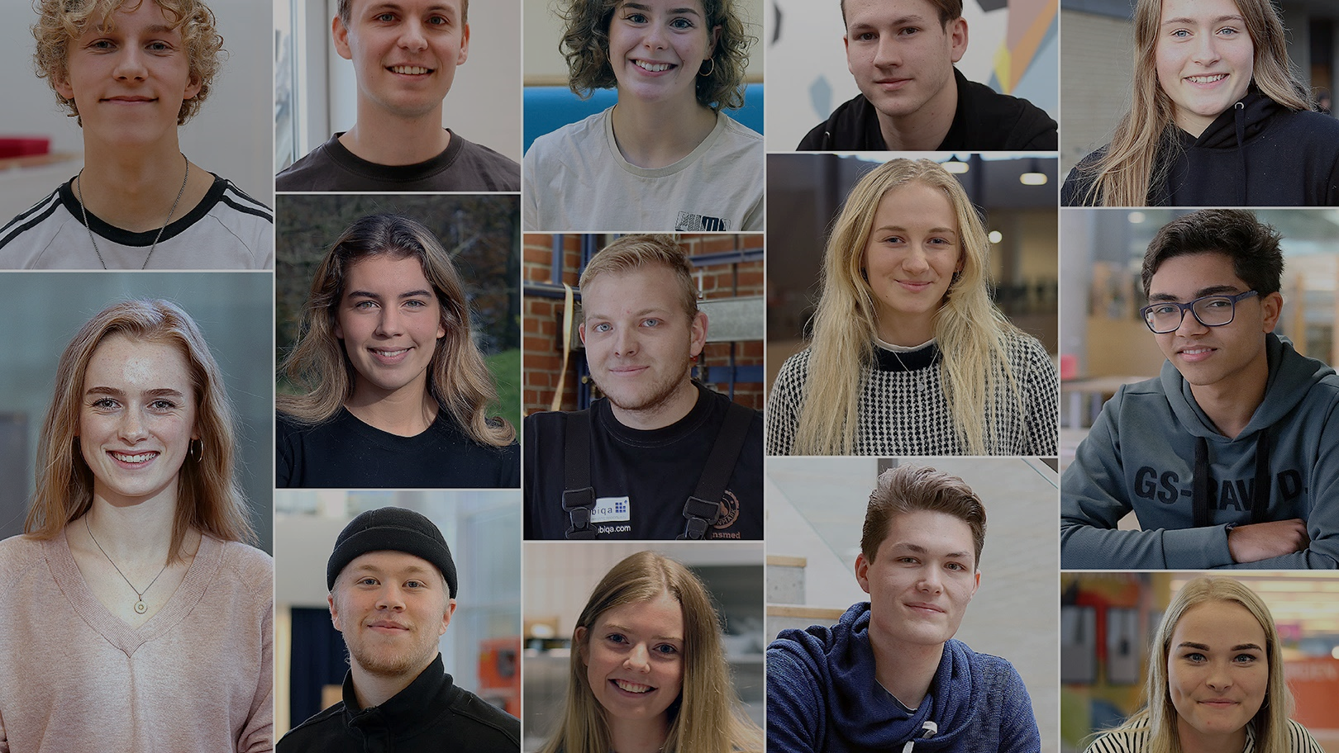
RYBNERS EFTER FOLKESKOLEN?
På Rybners har vi mange
uddannelser – også den
rigtige til dig
Notes:
På Rybners råder over en bred pallette af ungdomsuddannelser. Derfor kan vi tilbyde dig den helt rigtige uddannelse. Vores vejledere hjælper dig gerne med at finde vej til den rette uddannelse, så det kan føles trygt at starte på Rybners.

Slide 4
Mange uddannelser – mange muligheder
Notes:
Vi har en bred pallette af ungdomsuddannelser – både gymnasier og erhvervsuddannelser. Her får du en ultrakort præsentation af uddannelser på Rybners.
Vores erhvervsuddannelser:
Tekniske Skole
På Teknisk Skole bliver du klædt på til et arbejdsmarked, der kalder på faglært arbejdskraft. Du får faglige kompetencer og færdigheder, og skaber en fremtid fuld af muligheder.
Handelsskole
Din merkantile fremtid begynder på Rybners handelsskole. Du kommer hurtigt ud på arbejdsmarkedet som elev inden for Detailhandel eller Handel, og får du lyst til at videreuddanne dig, er mulighederne mange.
EUX
EUX er en ungdomsuddannelse hvor du får både en studentereksamen og en erhvervsuddannelse. Du får det bedste fra begge verdener. Mulighederne er mange, og du kan selv vælge om du vil i arbejde eller læse videre.
Vores gymnasier:
HTX
Med en 3-årig HTX-uddannelse, hvor du får nye fag indenfor teknik, teknologi, naturvidenskab og IT, har du alle muligheder. Din uddannelse bliver en spændende tid med anvendelse af teori i praksis.
HHX
På Rybners HHX får du nye fag på skemaet og nye kompetencer. Du kommer tæt på virkeligheden med relevante fag og projektarbejder. HHX er en 3-årig uddannelse med en erhvervsorienteret og international profil, som giver dig adgang til en lang række videregående uddannelser. På HHX bliver du uddannet til fremtiden.
STX
På Rybners STX åbner du en verden af muligheder for dig. En verden, hvor du både fagligt og menneskeligt bliver rustet til at gennemføre din drømmeuddannelse. Du får med en STX-uddannelse både dannelse og uddannelse.

Slide 5
Vi har fokus på dig og din fremtid
Rybners har en uddannelse til dig - Vi har et bredt udvalg af uddannelser
Højt fagligt niveau - Vi tilbyde attraktive uddannelser præget af høj faglighed og stort engagement
Undervisning der passer til dig - Her bliver du så dygtig som muligt
Studiemiljø - Rybners er et rart sted at være
Notes:
Rybners er et godt og trygt valg, for med hele paletten af uddannelser er der en uddannelse til alle. Specialister hjælper med at finde den rette vej. På Rybners får elever og kursister undervisning, der tager afsæt i den enkelte, og hvor lærerne inddrager digital læring i det omfang, det giver mening. Eleverne møder interesserede og engagerede lærere, der giver individuel og konkret feedback på et højt fagligt niveau. Det faglige niveau er præget af en stor bredde og dybde.

Slide 6
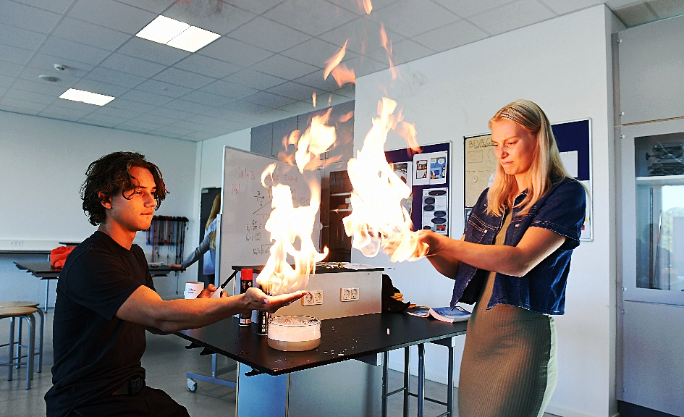
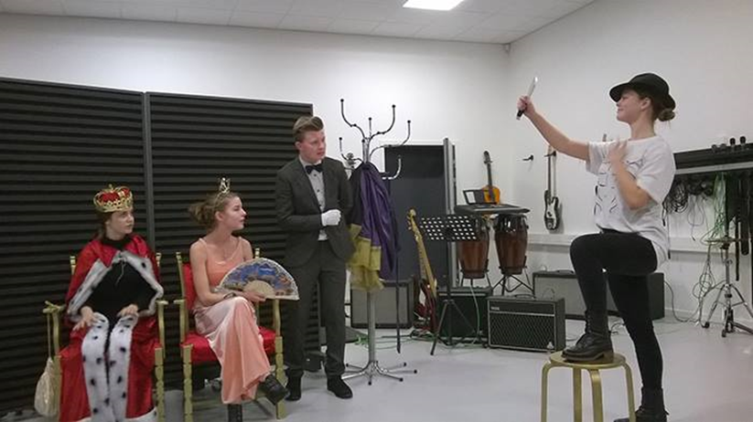
Velkommen til Rybners Gymnasium Stx
Notes:
På Rybners Gymnasium STX vil du opleve faglige udfordringer og personlig udvikling i et forpligtende fællesskab. Vi udfordrer dig på dine naturvidenskabelige, samfundsvidenskabelige, sproglige og kunstneriske evner.
I løbet af de tre år vil du som elev opleve at blive en del af et klassefællesskab og et større fællesskab på gymnasiet på tværs af klasser og årgange.
Undervisningen, de mange arrangementer og traditioner udvikler dig fagligt, personligt og socialt i et stærkt studiemiljø. Du vil opleve at blive del af et demokrati, hvor din stemme tæller, og hvor du kan bidrage til et i forvejen stærkt studiemiljø.
Kort sagt giver Rybners STX plads til forskellighed, fordybelse, faglighed og fællesskab.
Alt dette vil du høre meget mere om, hvis du vælger os til virtuel brobygning!

Slide 7
Introduktionsvideo til STX

Slide 8
STX – et valg ud fra interesser
Det naturvidenskabelige fagområde mat A, fysik A/B, kemi A/B, biologi A, bioteknologi A, geovidenskab A | De samfundsvidenskabelige fagområde Samfundsfag A med mat A el. engelsk A
Det sproglige fagområde engelsk A, spansk A/, tysk B Mulighed for tre sprog | Det kunstneriske område musik A med enten engelsk A el. matematik A
Der er mange forskellige muligheder i en stx og med en stx

Slide 9
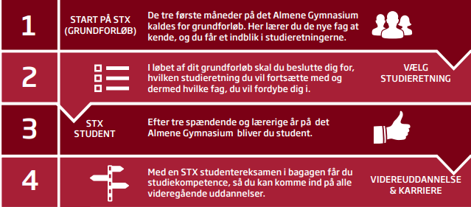
START PÅ STX > VÆLG STUDIERETNING> STX STUDENT
Grundforløb (3. mdr.)
Fælles for alle
Indsigt i gymnasiets fag
Indsigt i gymnasiets arbejdsmetoder
Studieretning (2 ¾ år)
Pakke på 3 studieretningsfag
Kombination af A og B niveauer
Giver studentereksamen en særlig profil

Slide 10
Det almene Gymnasium (STX) – Flest muligheder for fremtiden
Giver adgang til alle videregående uddannelser

Slide 11
Tag på opdagelse på
- Rybners Almene Gymansium
Notes:
Link til det virtuelle brobygnings univers. – Find 11 rigtige (opgaveark)
Giv dem tid – og så en kort fælles opsmaling i plenum.

